Slide 1



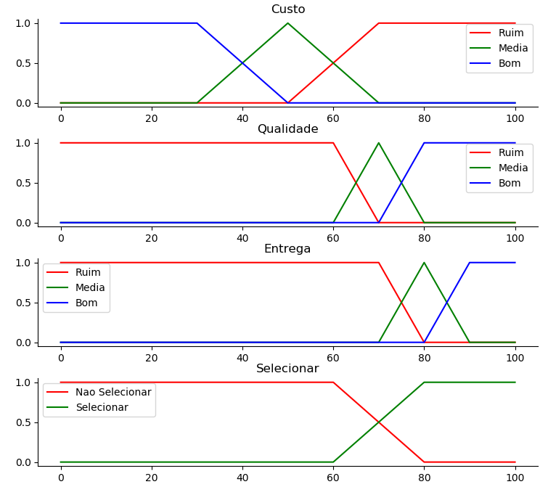
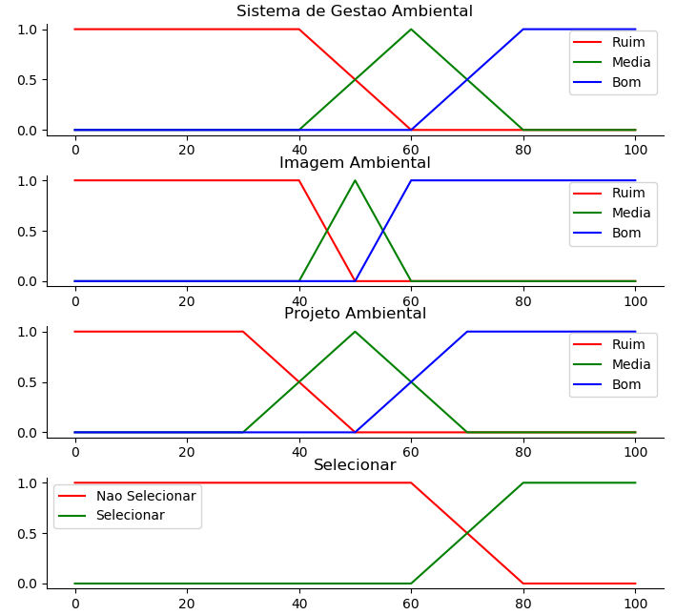

Inferência Fuzzy Aplicada À Seleção De Fornecedores Verdes
Pedro Daniel Camargos Soares
Palavras-chave: Fuzzy, Inteligência Artificial , Ambiental
Introdução
Resultados e Discussões
Diante das atuais exigências dos clientes e das pressões por regulamentação ambiental, criou-se a necessidade de adaptação de processos e produtos que reduzam o impacto ambiental. Tal mudança tem influenciado diretamente a cadeia de suprimentos, levando as empresas a selecionarem fornecedores adaptados a esta realidade.
A seleção de fornecedores verdes é um problema que requer o uso de um método de tomada de decisão para lidar com várias informações de natureza diferentes. Deste modo, alguns dos critérios considerados no processo de decisão podem ser muito subjetivos, tornando difícil a avaliação.
Este trabalho tem por objetivo a proposição de método de duas fases para a seleção de fornecedores verdes, considerando critérios estratégicos e operacionais. Para tanto, foram criados dois sistemas de inferência fuzzy com o objetivo de modelar os critérios envolvidos.
 | Estrategico
Fornecedor | Sitema de gestao Ambiental | Imagem Ambiental | Projeto Ambiental
A | 15 | 10 | 20
B | 40 | 26 | 10
C | 38 | 40 | 30
D | 40 | 33 | 50
E | 50 | 70 | 41
F | 47 | 20 | 50
G | 52 | 60 | 70
J | 74 | 62 | 70
K | 87 | 70 | 90
L | 90 | 83 | 74
M | 82 | 95 | 70
N | 10 | 99 | 90
 | Operacional
Fornecedor | Custo | Qualidade | Entrega
A | 25 | 84 | 65
B | 79 | 67 | 51
C | 51 | 78 | 44
D | 87 | 50 | 97
E | 95 | 90 | 86
F | 29 | 75 | 40
G | 85 | 12 | 26
J | 5 | 80 | 70
K | 30 | 72 | 78
L | 16 | 96 | 80
M | 22 | 92 | 91
N | 78 | 86 | 81
Fornecedor | Estrategico | Selecionar | Operacional | Selecionar
A | 35,23 | N | 35,23 | N
B | 36,61 | N | 35,23 | N
C | 36,14 | N | 35,23 | N
D | 35,23 | N | 35,23 | N
E | 37,08 | N | 50 | N
F | 37,55 | N | 36,84 | N
G | 35,23 | N | 54,56 | N
J | 35,23 | N | 83,25 | S
K | 66,48 | S | 84,44 | S
L | 84,44 | S | 84,44 | S
M | 84,44 | S | 84,44 | S
N | 35,69 | N | 35,23 | N
Metodologia
O trabalho foi desenvolvido utilizando a linguagem Python e a IDE PyCharm. Para facilitar a implementação da Lógica Fuzzy no sistema, utilizou-se a biblioteca Scikit-fuzzy.
Os dados utilizados no trabalho foram disponibilizados pelo artigo usado de base para o algoritmo. O sistema possui três variáveis linguísticas de entrada para nível estratégico: Sistema de gestão Ambienta, imagem Ambiental e Projeto Ambiental. Também possui três variáveis linguísticas de entrada para nível operacional: Custo, Qualidade e Entrega.
Para cada nível, Estratégico e operacional, foram utilizadas 27 regras.
O sistema retorna uma variável de saída na qual cada fornecedor pode pertencer a classe linguística ‘Selecionar’ ou ‘Não Selecionar’
Somente alguns fornecedores estão aptos a serem selecionados com base nos dados apresentados.
Conclusões
Os sistemas de recomendação são necessário na atualidade, por conta de um número cada vez maior de opções, reforçando-se a necessidade dos fornecedores a oferecer aquilo que o cliente necessita.
Utilizando a Lógica Fuzzy para gerar a seleção, baseando-se em critérios de custo x benefício que os fornecedores verdes tem a oferecer, escolheu-se três fornecedores que se adequam a todos os critérios utilizados.
Para uma melhor seleção considerando as dificuldades de se adequar as demandas ambientais, para trabalhos futuros pode-se modificar os critérios de seleção a fim de obter resultados mais abrangentes.
Referências Bibliográficas
Belotti, Carolina & Galo, Nadya & Cervi, André & Cesar Ribeiro Carpinetti, Luiz. (2016). Inferência Fuzzy Aplicada à Seleção de Fornecedores Verdes.
Ciência da Computação – Campus Formiga– pedrodanielcamargos@hotmail.com

